Slide 1
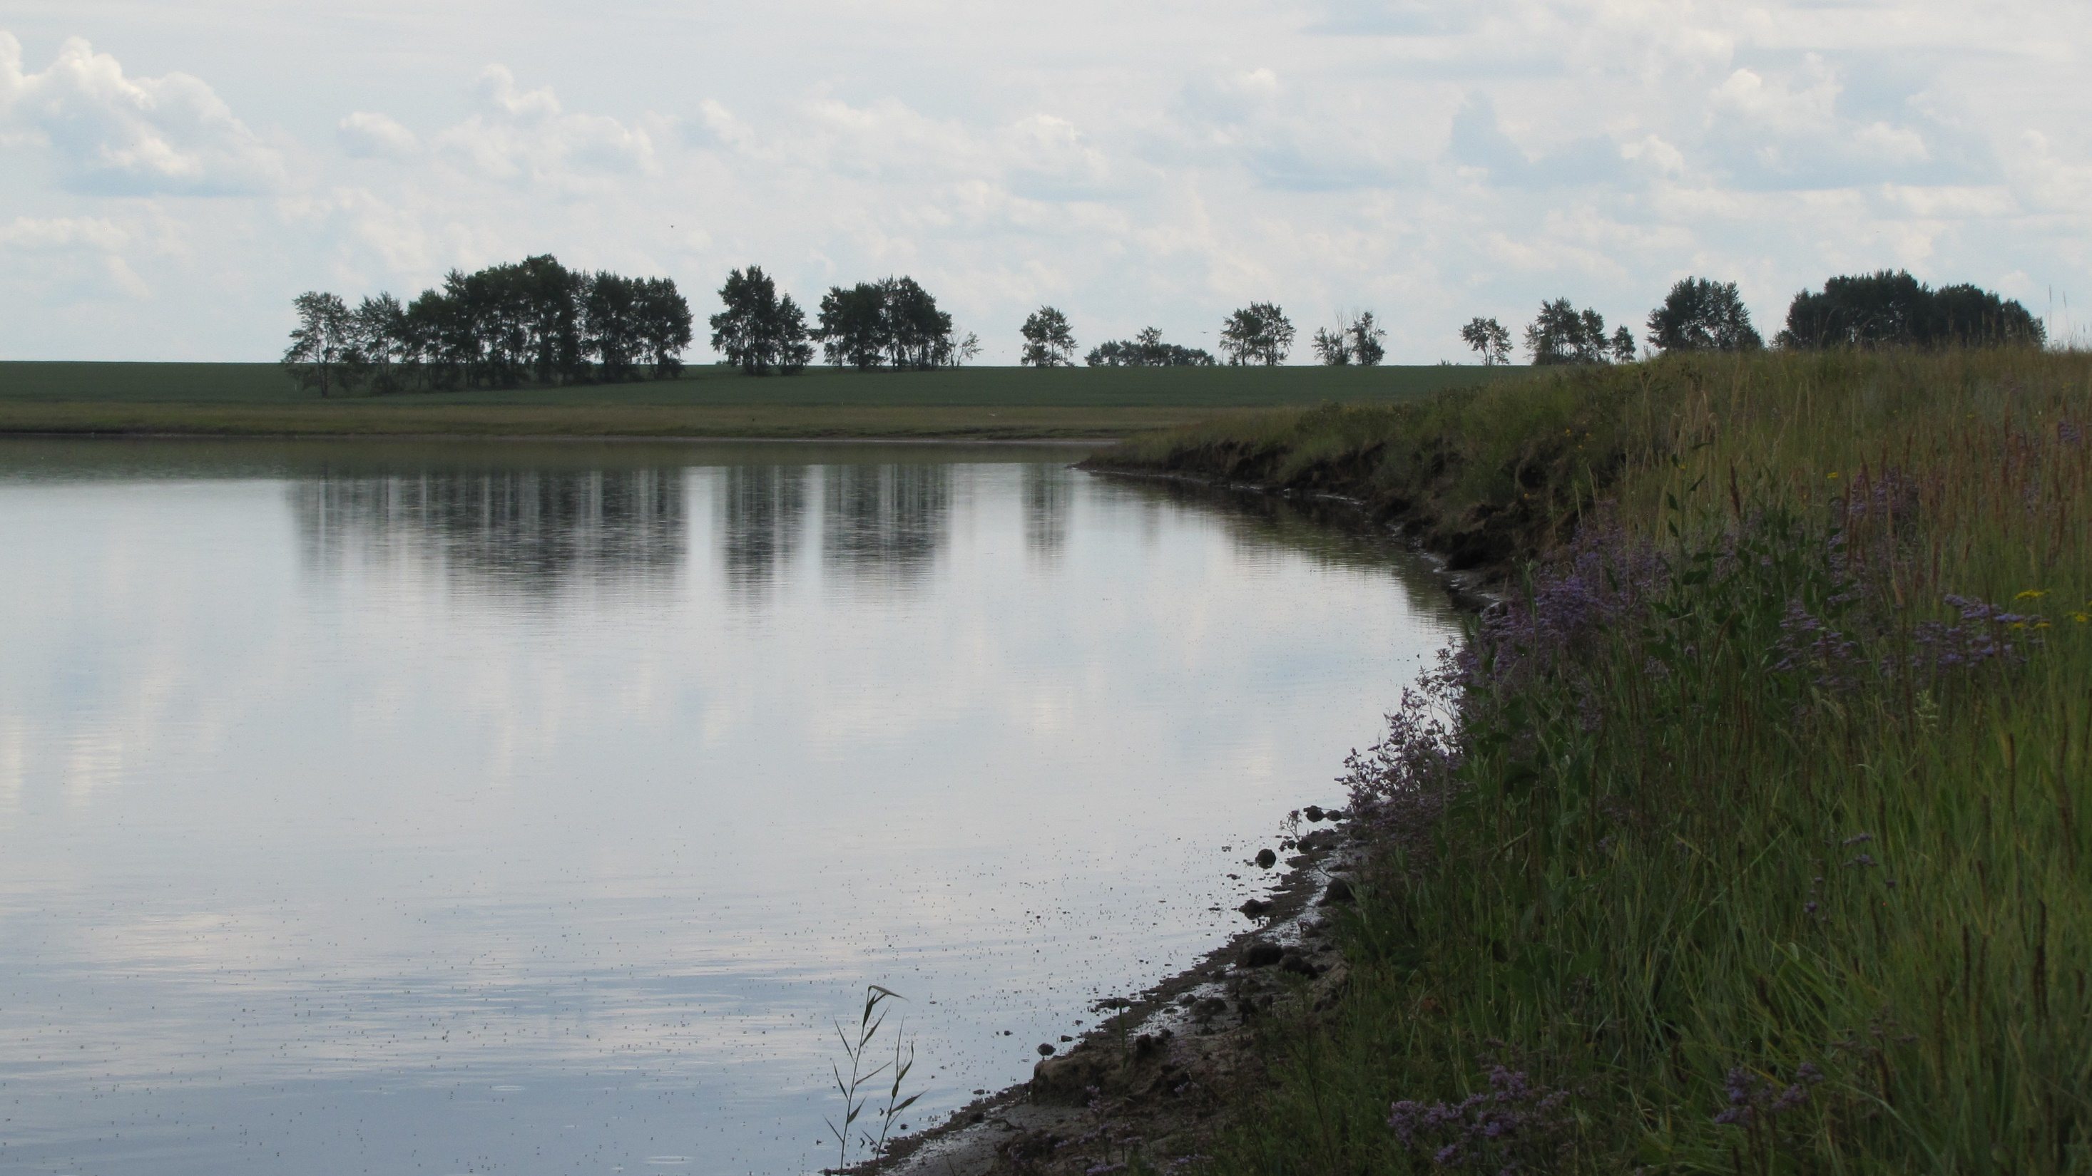
РАСПРЕДЕЛЕНИЕ Th, U, Mo, Mn, Fe, Ni, Cu, As
В ДОННЫХ ОТЛОЖЕНИЯХ СОЛЁНОГО ОЗЕРА
Е.В. Лазарева¹, С.М. Жмодик¹, А.В. Брянская²,
Б.Ю. Сарыг-оол¹, И.С. Кириченко¹
¹Институт геологии и минералогии СО РАН, Новосибирск
²Институт цитологии и генетики СО РАН, Новосибирск

Slide 2
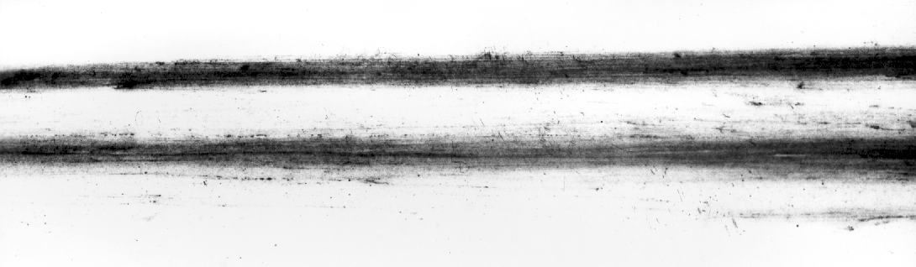
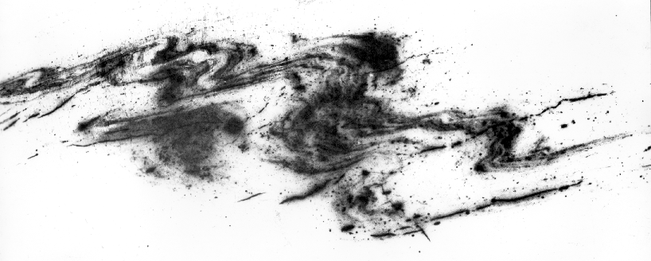
Альфа-авторадиограммы
В последние годы возросло количество публикации, посвященных описанию Au-Pt оруденения в черных сланцах в связи с обнаружением крупных комплексных месторождений Ni, Mo, Cu, Au, PGE. Месторождения фиксируются в отложениях, формирование которых происходило в различных геодинамических обстановках. В качестве причин возникновения высоких концентраций и источников металлов рассматриваются:
морская вода,
гидротермальные системы,
растворенный и дисперсный материал, снесенный с континентов,
импактные события.
Параллельно-слоистое распределение урана в углеродисто-кремнистом слабо-деформированном сланце
Слои, содержащие повышенные концентрации урана, смяты в складки
Во многих случаях собственно руды представлены маломощными горизонтами от 1-5 см до 20-30 см, в редких случаях, увеличиваясь в складках до 1-2 метров [Жмодик и др., 2008; Mao et al., 2013; Xu et al., 2013; Loukola-Ruskeeniemi, Lahtinen, 2013; Pi et al., 2013; Han et al., 2015]. Но распространены рудные горизонты внутри серий металлоносных черных сланцев на значительных территориях. Следовательно, событие, приведшее к формированию рудных горизонтов, было кратковременным и проявленным в глобальном или региональном масштабе.

Slide 3
Coveney R. M., Pašava J. Diverse connections between ores and organic matter //Ore Geology Reviews. – 2004. – Т. 24. – №. 1. – С. 1-5.

Slide 4
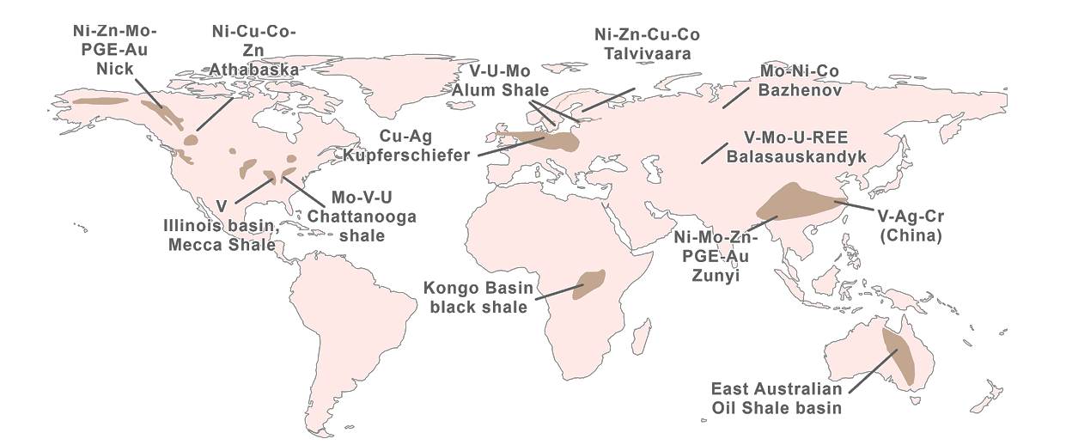
Vind J., Tamm K. Review of the extraction of key metallic values from black shales in relation to their geological and mineralogical properties //Minerals Engineering. – 2021. – Т. 174. – С. 107271.

Slide 5
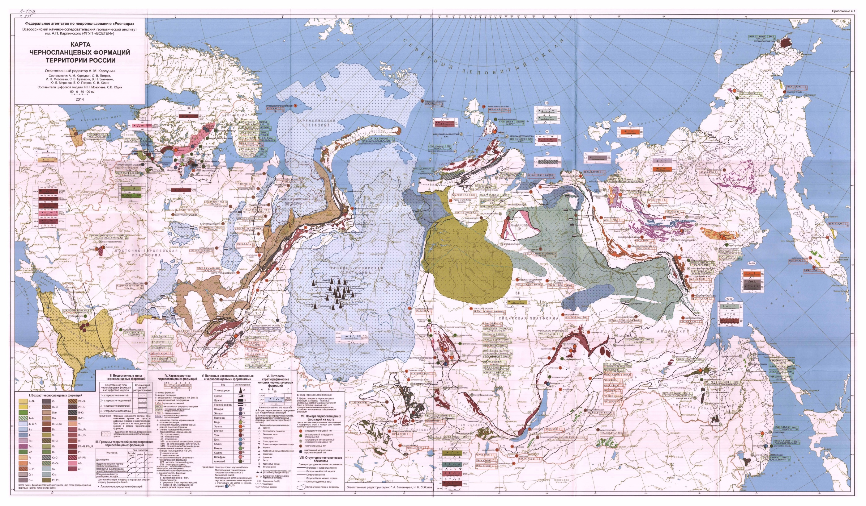
Рифовые, соленосные и черносланцевые формации России/ отв ред. Г.А. Беленицкая, О.В. Петров, Н.Н. Соболев. –СПб: ВСЕГЕИ. - 2015. – 624с.

Slide 6
Наряду с высокими содержаниями органического вещества и повышенной радиоактивностью в породах баженовской свиты установлены повышенные концентрации многих других микроэлементов: Mo, U, V, Cu, Zn, Ni, As, Sb, Se, Ag, Au, Ba, Br и др. (Гавшин, Бобров, 1982; Гавшин, Гурари, 1987; Занин и др., 2016; Предтеченская и др., 2015, 2016). [Кондрашова Е.С., 2021]
Cредние концентрации органического углерода в породах баженовского горизонта (%) по А.Э. Конторовичу и др., 2018.

Slide 7
Аномально люминесцирующие прослои в отложениях баженовской свиты. А – прослои I группы, Б – прослои II группы. Фотографии керна в дневном (1) и УФ (2) свете.
На присутствие пирокластического материала в породах осадочного чехла Западно-Сибирской плиты исследователи обращали внимание еще на ранних этапах геологического изучения региона. [Кондрашова Е.С., 2021].
Признаки подводной эксгалятивной деятельности были обнаружены в прослоях среди битуминозных отложений баженовской свиты в Салымском и Красноленинском районах (Предтеченская и др., 2015). Для слагающих эти прослои кремнистых аргиллитов и радиоляриевых силицитов характерны повышенные значения железного, Fe-Mn модулей и аномальные концентрации ряда элементов. Предполагается, что подводные эксгаляции были источником таких элементов, как Fe, Cu, Zn, V, Mo, As, Cd – производных основных и ультраосновных магм, а также B, Ba, Si, Pb, Sn, U и Y – составных компонентов кислых и средних магм. Концентрации этих элементов в породах баженовской свиты в разрезах некоторых скважин превышают кларковые в 100 раз и более. Повышенные содержания Ba, Cd, V, Mo, Mn в Шаимском и других районах также, по мнению авторов, связаны с гидротермальной разгрузкой, приуроченной к зонам подводных эксгаляций и тектонической трещиноватости (Предтеченская и др., 2015).

Slide 8
Черные сланцы формации Ньютитанг обогащены Mo, Ni, Zn, Cr, V, PGE, Au и U, типичных для черных сланцев в целом (Holland, 1979 ; Кетрис, Юдович, 2009; Vine, Tourtelot, 1970). Слой сульфидых Ni – Mo – PGE – Au руд, обогащенный органическим веществом и фосфатами залегает в самой нижней части толщи черных сланцев.
Хотя мощность слоя всего несколько сантиметров, он крайнее обогащен металлами: содержание Ni + Mo достигает 14 мас.%, (ЭПГ) + Au - около 1 г / т (Coveney et al. , 1992; Fan, 1983; Lehmann et al., 2007; Xu et al., 2011. Помимо Ni, Mo, PGE и Au, слой обогащен Se, Re, Os, As, Hg и Sb, Zn, Cu и Pb (местами до 2,92 мас.% Zn).
Исследования показывают, что источником элементов была морская вода (Xu et al., 2013).
L. Xu, B. Lehmann, J. Mao Seawater contribution to polymetallic Ni–Mo–PGE–Au mineralization in Early Cambrian black shales of South China: Evidence from Mo isotope, PGE, trace element, and REE geochemistry // Ore Geology Reviews. – 2013. – V. 52. – P. 66-84.

Slide 9
A comprehensive model for ore deposit formation in lower Cambrian black shales from South China [C. Shi, et al. Palaeogeography, Palaeoclimatology, Palaeoecology 561 (2021) 110073]

Slide 10
Schematic model for deposition of metalliferous black shales of the Lisburne Group. The metalliferous black shales occur within the phosphatic unit (Fig. 3). Metals are attributed to three sources: seawater, biogenic detritus, and distal hydrothermal fluids transported in upwelling seawater; see text for details. See Figure 2B for location of cross section in map showing inferred primary depositional settings of the metalliferous black shales and other Mississippian strata of the Lisburne Group.
John F. Slack, David Selby and Julie A. Dumoulin Hydrothermal, Biogenic, and Seawater Components in Metalliferous Black Shales of the Brooks Range, Alaska: Synsedimentary Metal Enrichment in a Carbonate Ramp Setting // Economic Geology, 2015. v. 110, pp. 653–675

Slide 11
Schematic representation of bacterial respiration versus water-column depth in marine basins experiencing O2 depletion in the bottom water [D.Z. Piper, S.E. Calvert / Earth-Science Reviews 95 (2009) 63–96]

Slide 12
Depth profiles of selected trace elements and nutrients in the Cariaco Basin [D.Z. Piper, S.E. Calvert / Earth-Science Reviews 95 (2009) 63–96]

Slide 13
[H.-J. Brumsack / Palaeogeography, Palaeoclimatology, Palaeoecology 232 (2006) 344–361].
[Vosel et al., 2019]
Есть мнение, что распределение Fe и U в поровом растворе и осадке отражает смену окислительных условий на восстановительные и определяют грубину окси-клина (Red-Ox-Cline) [Mangini et al., 2001].
В поровых растворах пики максимальных содержаний Fe и U не совпадают. По некоторым гепотезам Fe(III) в восстановительных условиях преобразуется в более растворимый Fe(II), что контролируется глубиной проникновения O₂ [Klinkhammer, Palmer, 1991]. Уран, напротив, растворим в присутствии O₂ и находится в виде UO₂²⁺(уранил-иона), а в восстановительной обстановке осаждается как UO₂ [Anderson et al., 1986].
a) Geochemical water column characteristics of coastal upwelling areas, b) Geochemical water column characteristics of anoxic basins

Slide 14
Cartoon showing relationships of Mo and U authigenic enrichment to
(A) Benthic redox variation,
(B) Mn-oxyhydroxide particulate shuttle, and
(C) evolving aqueous chemistry.
In A, the zone of aerobic respiration is shown in blue, the (generally narrow) field of anoxic–nonsulfidic conditions (zones of Fe(III), Mn(IV) and nitrate reduction in orange, and the zone of sulfate reduction in gray. In B, MnOOH and Mn+2 represent the downward flux of particulate Mn-oxyhydroxides and the upward flux of aqueous reduced Mn, respectively; Mo represents the flux of adsorbed molybdate to the sediment (left panel) and its recycling within the water column (right panel); FC and SC represent fluctuating and stable chemocline depths, respectively. In C, the x-axis scale relates to aqueous Mo and U vertical concentration profiles and ranges from zero to the seawater (SW) value. In A–C, size of arrows shows relative magnitudes of authigenic Mo and U fluxes to the sediment. SWI=sediment/water interface. See text for discussion.
T.J. Algeo, N. Tribovillard / Chemical Geology 268 (2009) 211–225 217

Slide 15
T.J. Algeo, N. Tribovillard / Chemical Geology 268 (2009) 211–225 217
“enrichment factors” (EF), where EF=[(X/Al)sample/(X/Al)PAAS], and X and Al stand for the weight concentrations of element X and Al, respectively.
Samples were normalized using the post-Archean average
shale (PAAS) compositions of Taylor andMcLennan (1985).
Model of enrichment patterns and changes in (Mo/U)auth ratios in response to the controls illustrated in Fig. 4. The diagonal dotted lines represent the seawater (SW) Mo/U molar ratio of ∼7.5–7.9 and fractions thereof. See text for discussion.

Slide 16
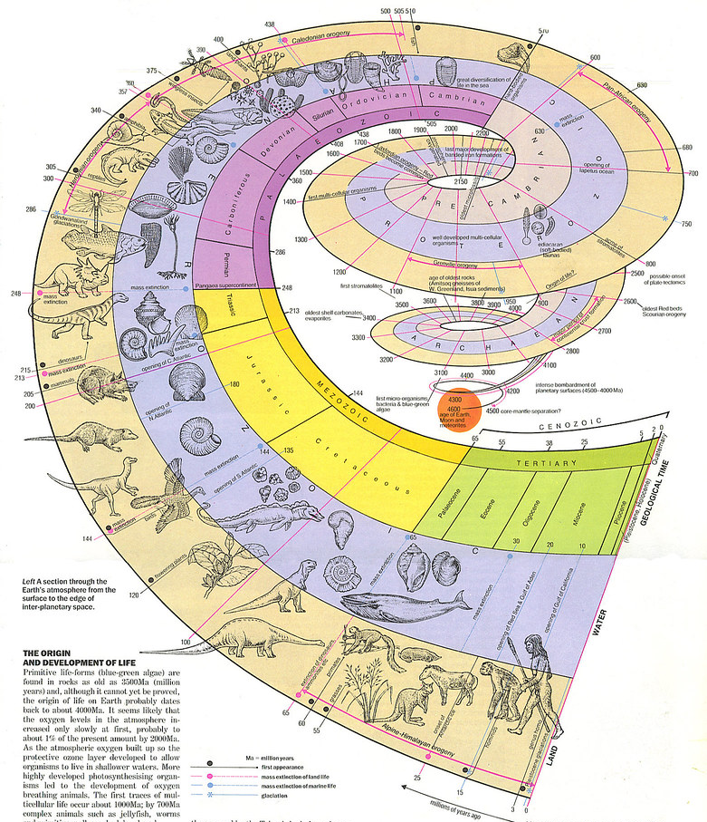
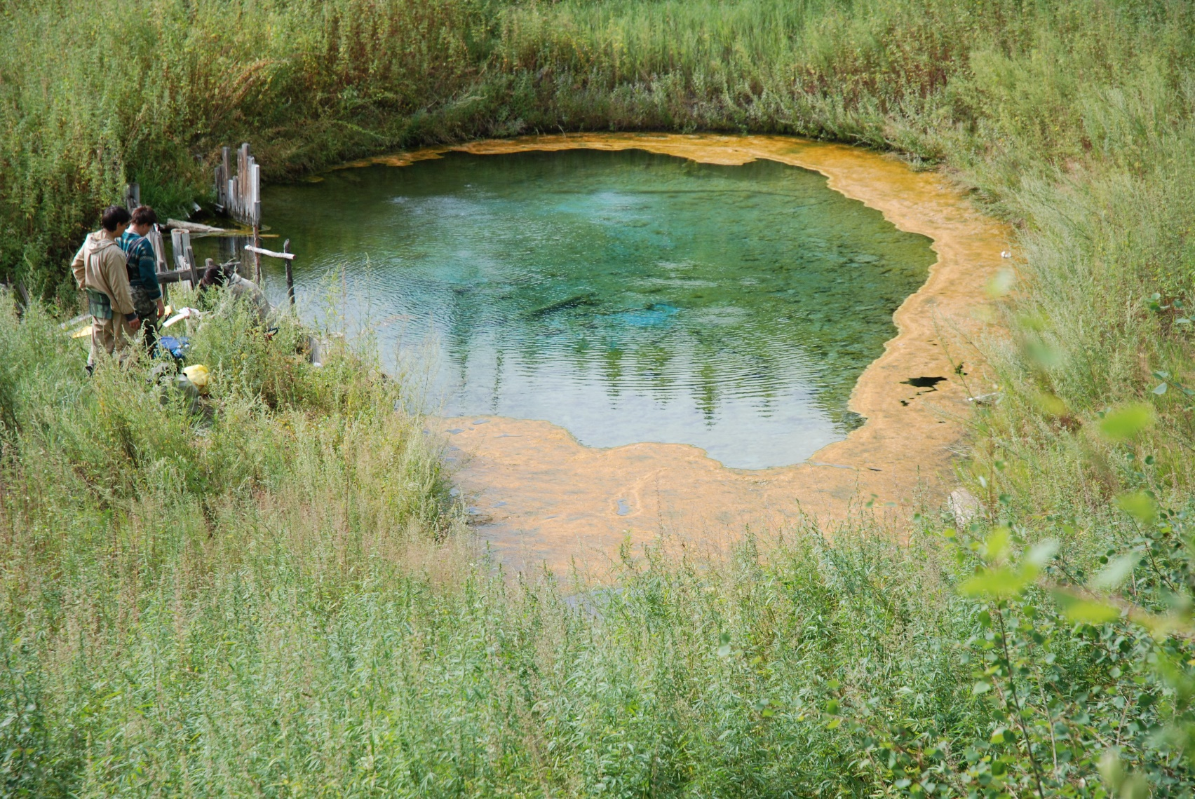
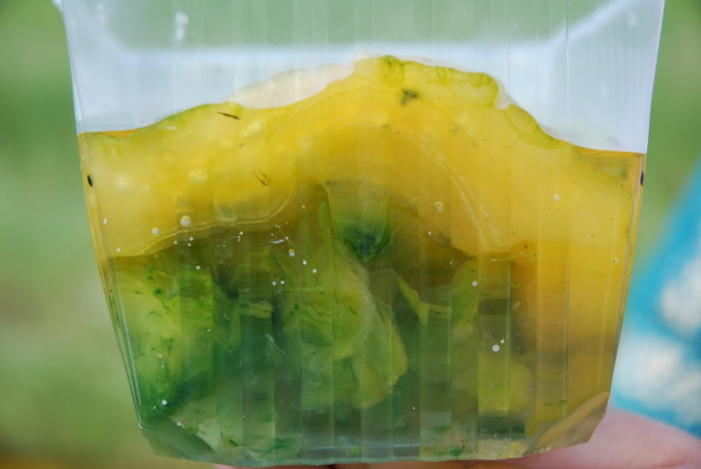
Циано-бактериальные сообщества

Slide 17
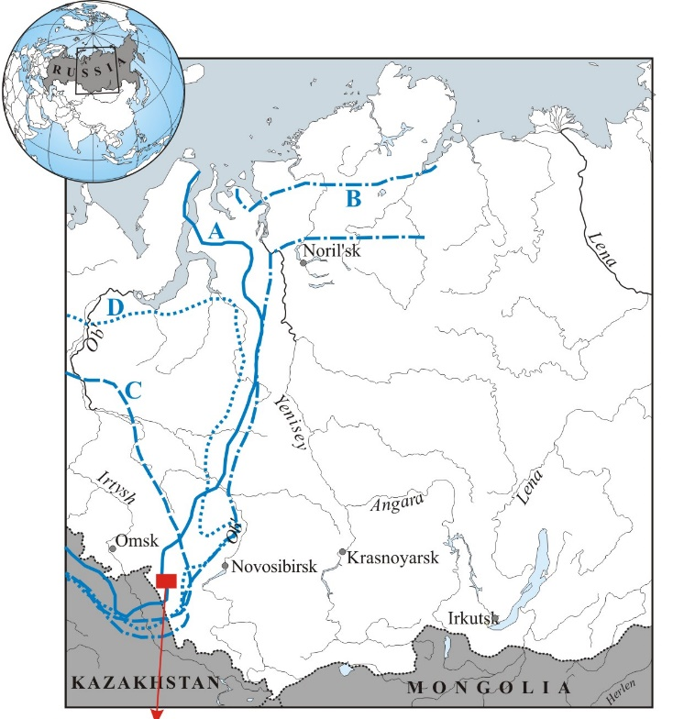
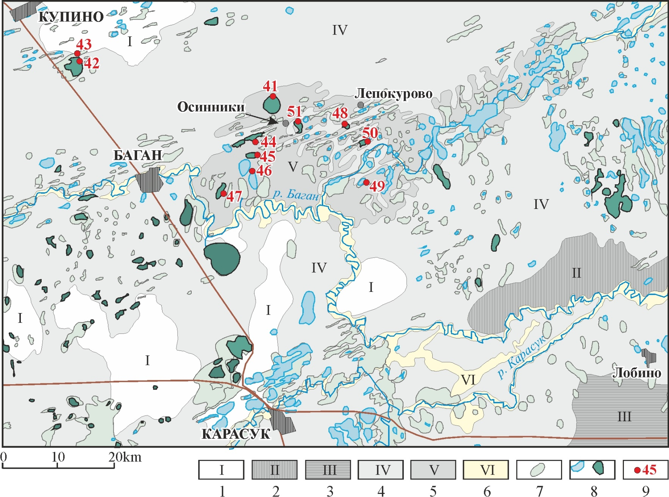
На данной территории в течение длительного периода существовало Западно-Сибирское внутреннее море [Lakovleva, 2011]: A - Latest Selandian - erly Thanetia; B - Late Thanetia – Ypresian; C – Lutetian; D - Bartonian-Priabonian.
Геологическая схема четвертичных отложений района и расположение объектов исследования. Дочетвертичные отложения: 1 – суглинки, глины, лёссы, в том числе образования грив. Нижнее-средний плейстоцен: 2 – лимноаллювий, суглинки, глины, реже пески и супеси; 3 – лёссовые и озёрные отложения, пески, супеси, суглинки. Средне-верхний плейстоцен: 4 – озёрные и аллювиальные отложения, пески, супеси, суглинки, часто иловатые. Верхний неоплейстоцен-голоцен: 5 – озёрные отложения, суглинки, часто иловатые, супеси, пески; 6 – Аллювиально-делювиальные отложения; 7 – озёрно-болотные отложения, торф, суглинки иловатые, сапропель. 8 - озёра: а – пресные, и – солёные; 9 – точки отбора проб.

Slide 18
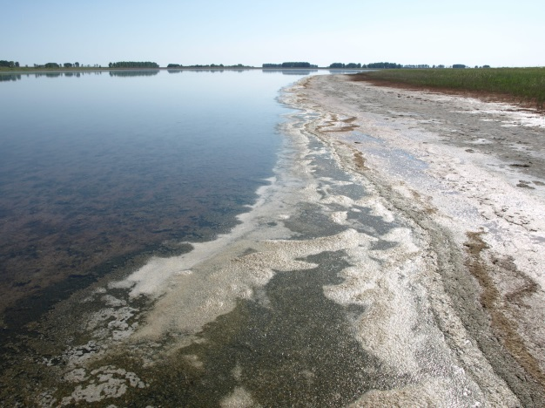
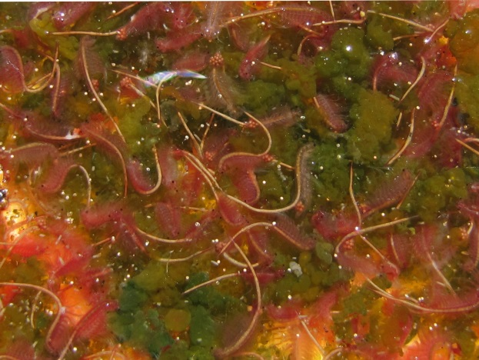
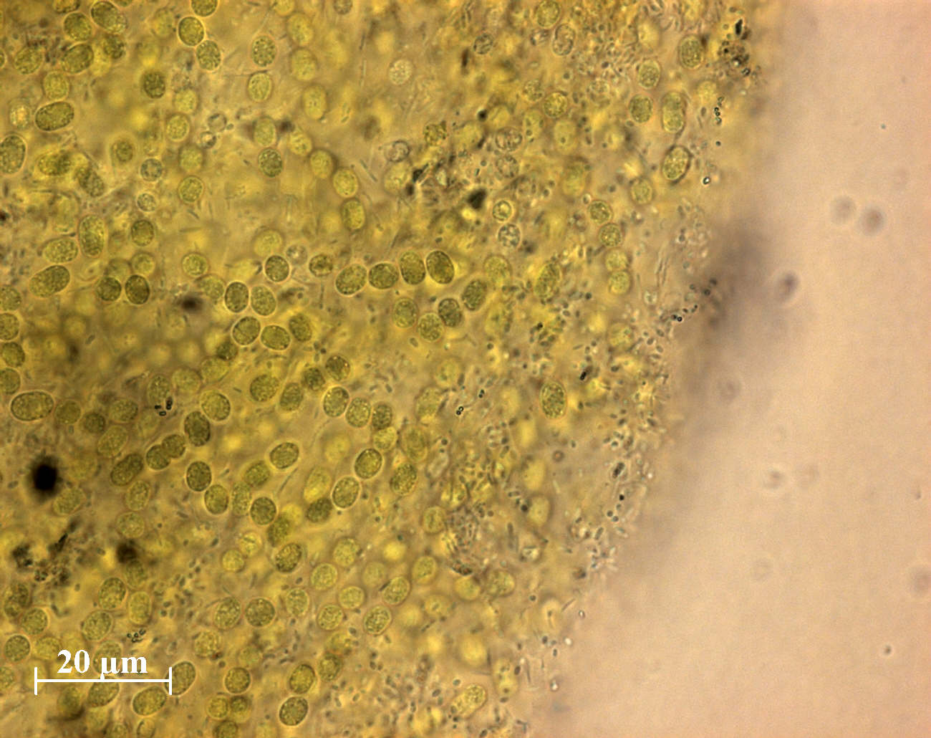
Береговая полоса озера Соленое (48), стрелкой показано место отбора колонки донных отложений (А); рыхлая циано-бактериальная масса среди Artemia sp. (B); колония цианобактерий из слоя R1 (B).

Slide 19
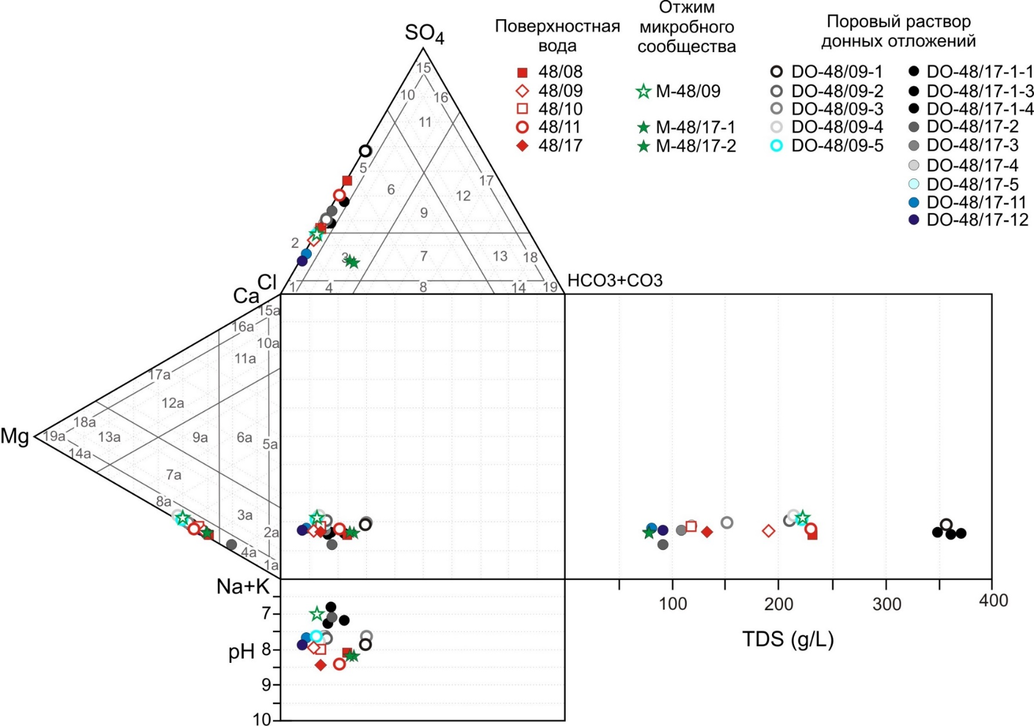
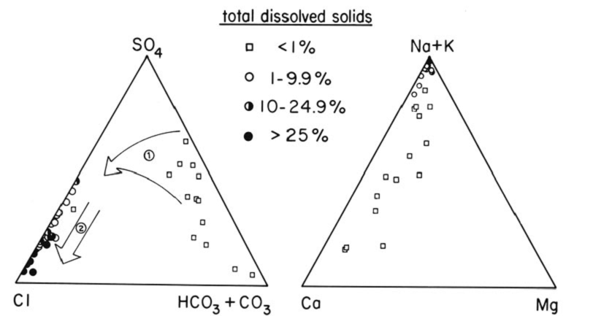
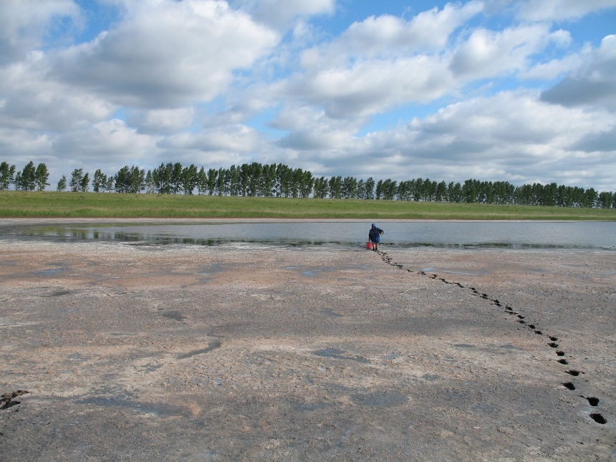
Диаграмма Дурова для поверхностной воды, отжима микробных сообществ и поровых растворов озера Солёное (48), совмещённая со схемой классификации по составу основных анионов Cl, SO₄, HCO₃ и катионов Na+K, Ca, Mg [Eugster and Hardie, 1978]. Анионный состав: 1 - Cl; 2 - Cl-(SO₄); 3- Cl-(SO₄)-(CO₃); 4 - Cl-(CO₃): 5 - Cl-SO₄; 6 - Cl-SO₄-(CO₃); 7 - Cl-CO₃-(SO₄); 8 - Cl-CO₃; 9 - Cl-SO₄-CO₃; 10 – SO₄-(Cl); 11 – SO₄-(CO₃)-(Cl); 12 – SO₄-CO₃-(Cl); 13 - CO₃-(SO₄)-(CI); 14 - CO₃-(CI); 15 – SO₄; 16 – SO₄-(CO₃); 17 - SO₄-CO₃; 18 - CO₃-(SO₄); 19 - CO₃. Катионный состав: 1a - Na; 2a - Na-(Ca); 3a - Na-(Ca)-(Mg); 4a - Na-(Mg); 5a - Na-Ca; 6a - Na-Ca-(Mg); 7a - Na-Mg-(Ca); 8a - Na-Mg; 9a - Na-Ca-Mg; 10a - Ca-(Na); 11a - Ca-(Mg)-(Na); 12a - Ca-Mg-(Na); 13a - Mg-(Ca)-(Na); 14a - Mg-(Na); 15a - Ca; 16a - Ca-(Mg); 17a - Ca-Mg; 18a - Mg-(Ca); 19a - Mg.

Slide 20
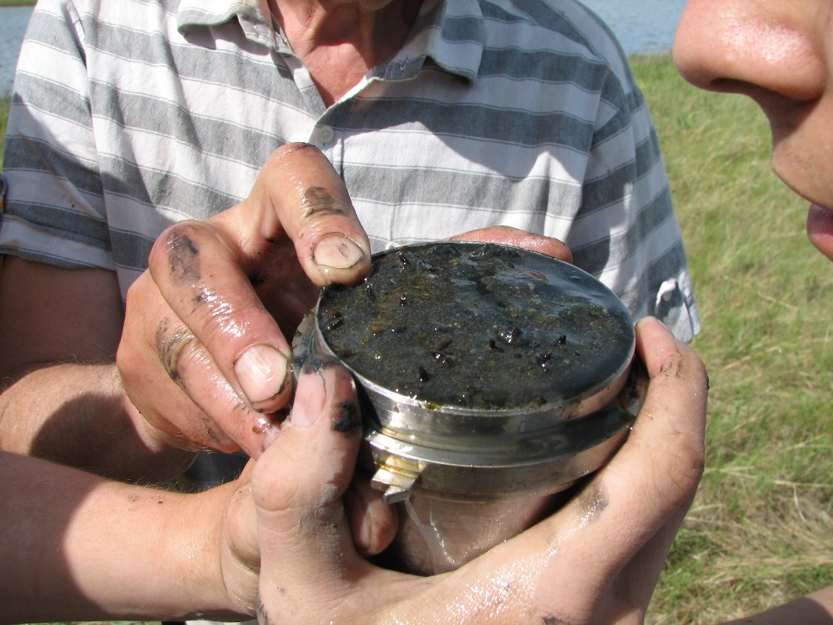
Распределение бактерий деструкторов органического вещества в колонке донных отложений, Eh, pH и элемен
тов в компонентах системы Соленого озера (№ 48). A – среднее содержание элементов в Artemia salina, M – содержание элементов (г/т в сухом веществе) в прибрежном микробном сообществе.

Slide 21
Сравнение содержаний элементов, нормированных на содержания в сланце, в поверхностной воде озера Солёное (48) в водных вытяжках из донных отложений с содержанием элементов в морской воде [Li, 1991].

Slide 22
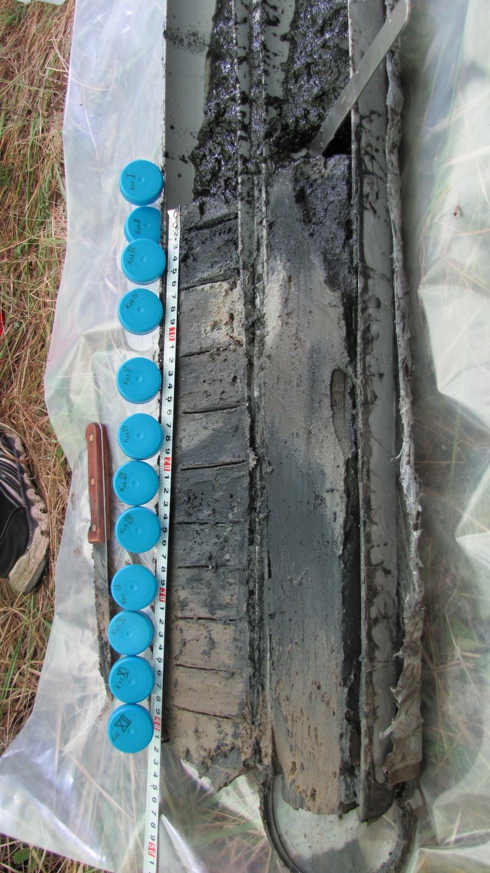
Методы исследования
Опробование донного осадка проводилось задавливанием пластиковой трубы диаметром 100 мм. После отбора образцов для микробиологических исследований к веществу, извлечённому из внутренней части осадка (кроме верхних 2х слоёв) добавляли дистиллированную воду дополнительно очищенную на установке Milli-Q, Millipore (с pH 7.3 и Eh ~ 400 mV) в пропорции 7.5 мл осадка/5 мл воды. В полученной суспензии измеряли pH и Eh.
Оставшееся вещество герметично упаковывалось и в стационарных условиях из него отжимался поровый раствор (ПР). В растворе измеряли pH и Eh, далее его центрифугировали. Часть раствора вместе с коллоидом, представленным, в основном, органическим веществом, подкисляли конц. HNO₃. Вторая часть раствора сохранялась без подкисления для анализа на содержание анионов и углерода. Пробы с высоким содержанием С_{орг} (слои 1, 2) предварительно окисляли HNO₃ и H₂O₂ с нагреванием под ИК-лампой в замкнутом объеме. Содержание элементов определялось методом ICP-MS, C_{орг} на анализаторе общего углерода MultiNC2100, Analitik Jena.

Slide 23
Методы исследования
Образцы плавающих цианобактериальных сообществ и донных отложений озера отбирали в стерильные 50 мл флаконы и фиксировали добавлением равного объема 96% этанола. Образцы хранились при температуре -70°С в коллекции культур ИЦиГ СО РАН. Выделение тотальной ДНК из образцов плавающего цианобактериального сообщества и донных отложений было осуществлено с помощью набора Genomic DNA from soil NucleoSpin® Soil (Macherey-Nagel) в соответствии с протоколом производителя.
Для исследования закономерностей распределения элементов проведен анализ слэбов, вырезанных из колонки донного осадка, с шагом 1 мм, используя неразрушающее, высокоразрешающее сканирование РФА-СИ. Измерения проводились на станции коллективного пользования СЦСТИ (Сибирский центр синхротронного и терагерцового излучения в Институте ядерной физики СО РАН имени Г.И. Будкера), с помощью электрон-позитронного накопителя ВЭПП-3. Данные о содержаниях элементов в объёмных пробах (отобранных через 1 см) использовались в качестве калибровочных стандартов.

Slide 24
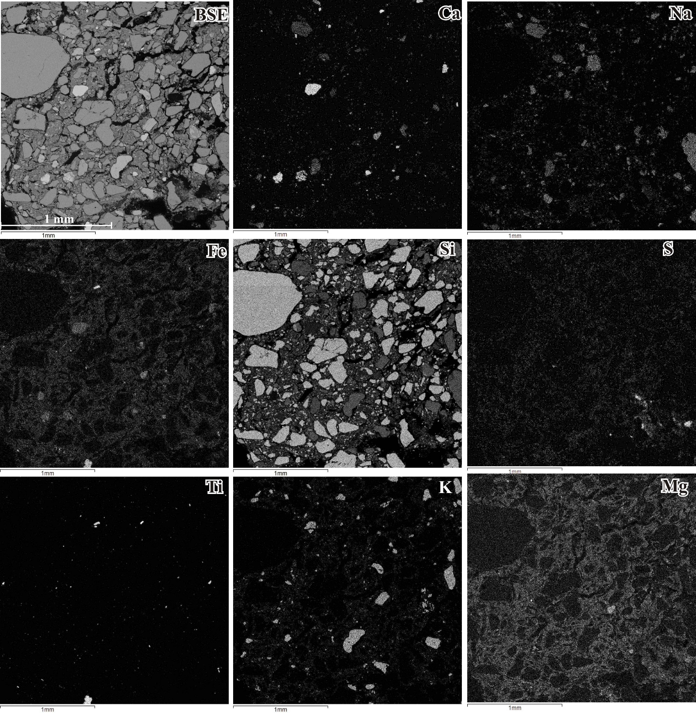
Осадок сложен преимущественно окатаными обломками кварца и полевых шпатов (калиевый полевой шапат и кислый плагиоклаз) с небольшим количеством рутила (повышенные содержания Ti), циркона и монацита.
Сцементированы окатанные обломки глинистыми минералами, сульфатами магния, со значительным содержание гидроксидов Fe. Органическое вещество рассеяно и его содержание в общей массе не высокое. Содержание Cорг колеблется в основном в районе 0.2-0.4 %, и только в верхнем нелитифицированном слое повышается до 1.3%.

Slide 25
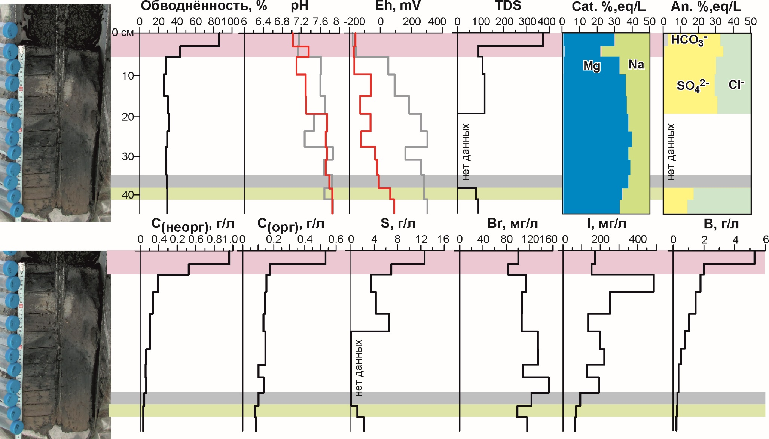
CHNS - анализ
N - ≤0.2 - 0.08%
S - ≤0.2 - 0.3%
Изменение обводнённости, pH, Eh (красная линия – в суспензии, серая – в поровом растворе), минерализация (TDS, г/л), распределение основных катионов и анионов в растворе по глубине колонки, содержания неорганического, (С_{(неорг)}), органического углерода (С_{(орг)}), S, Br, I, B в поровом растворе осадка оз. Соленое (48) по данным 2017 года. Розовым цветом выделены 1 и второй слои осадка отличающиеся высокой обводнённостью и значительным содержание C_{орг} и C_{неорг} в растворе. Серым цветом отмечена граница изменения Eh с (-) на (+). Зелёным цветом выделен слой, в котором происходит изменение основного анионного состава с Cl-SO₄ на Cl-(SO₄)

Slide 26
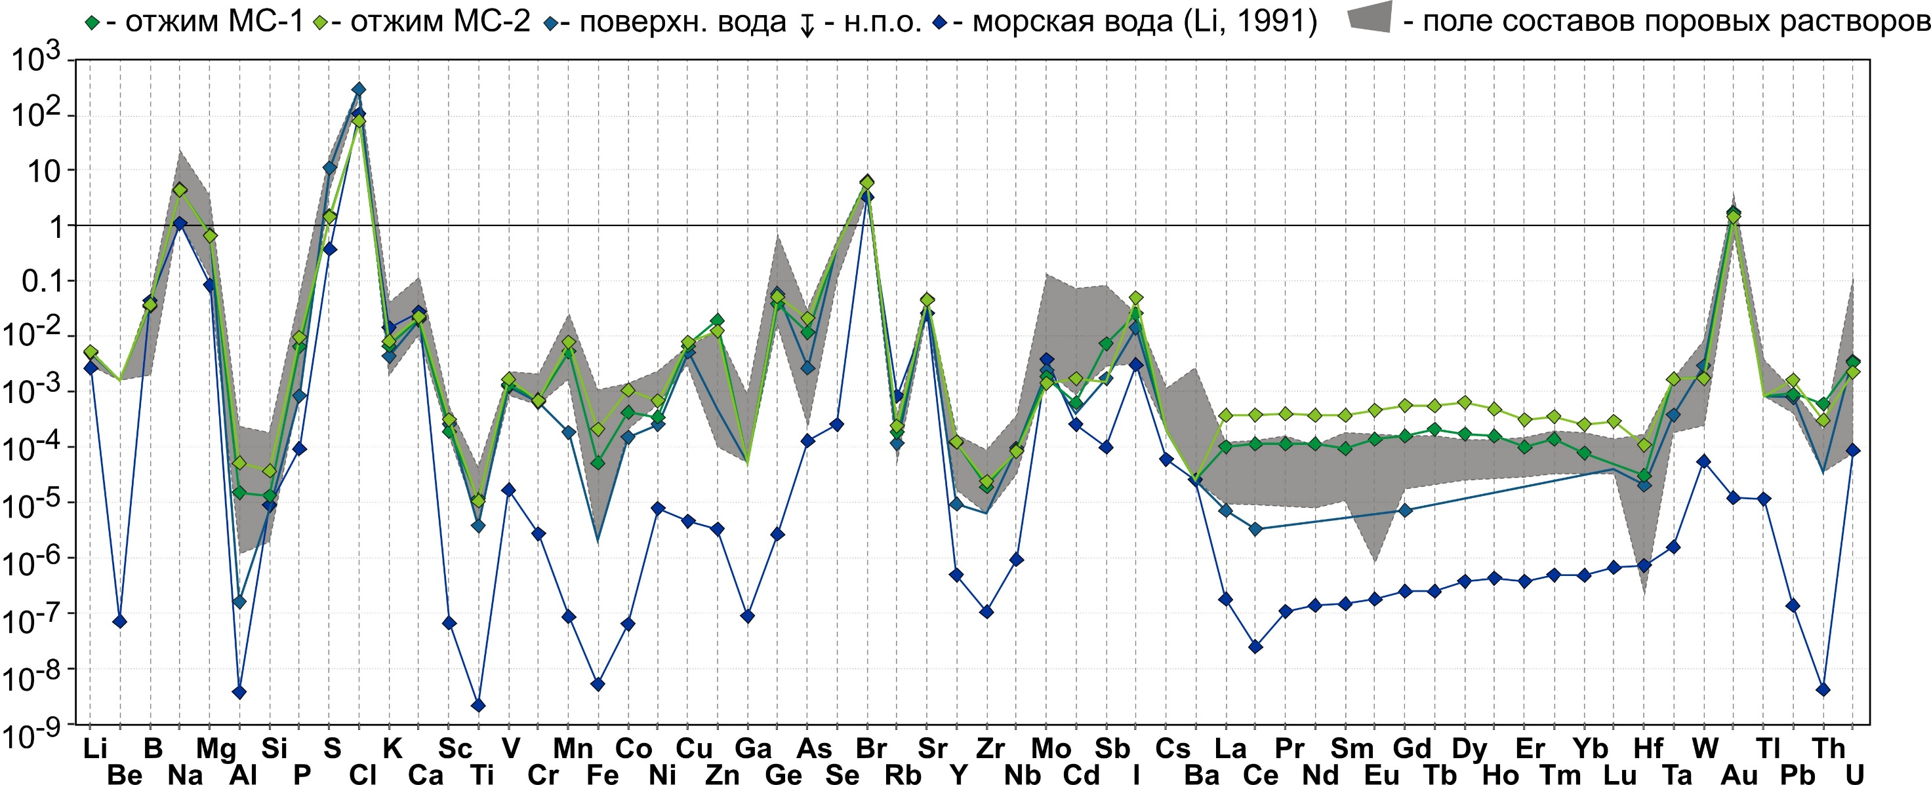
Сравнение содержаний элементов, нормированных на содержания в сланце, в поверхностной воде озера Солёное (48), отжиме из микробного сообщества и поровых растворах донных отложений с содержанием элементов в морской воде [Li, 1991].

Slide 27
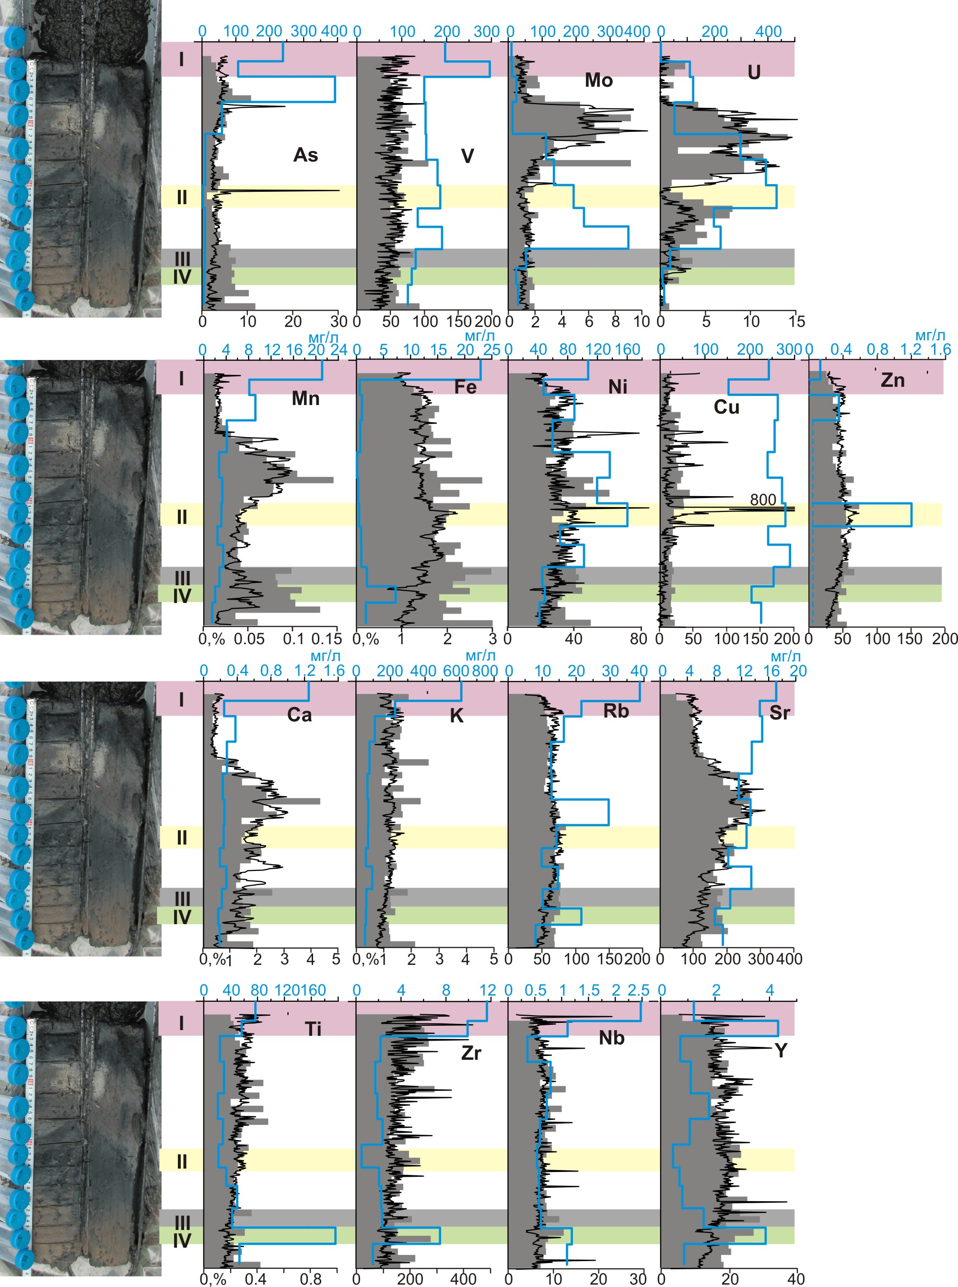

Slide 28
7.5 г/т
0.6 г/т
<0.1 г/т
U, Mo демонстрируют распределение, характерное для органо-содержащих осадков морей [Klinkhammer 1991].
0.014 г/т
16 г/т
10 г/т
12 г/т
V, Ni, Cu, Zn, Mo, Cr, Sb, Pb, + Mn, U, Se, As, Hg, PGE, Au, Re, Os

Slide 29
[Vosel et al., 2019]
Есть мнение, что распределение Fe и U в поровом растворе и осадке отражает смену окислительных условий на восстановительные и определяют глубину окси-клина (Red-Ox-Cline) [Mangini et al., 2001].
В поровых растворах пики максимальных содержаний Fe и U не совпадают. По некоторым гепотезам Fe(III) в восстановительных условиях преобразуется в более растворимый Fe(II), что контролируется глубиной проникновения O₂ [Klinkhammer, Palmer, 1991]. Уран, напротив, растворим в присутствии O₂ и находится в виде UO₂²⁺(уранил-иона), а в восстановительной обстановке осаждается как UO₂ [Anderson et al., 1986].

Slide 30
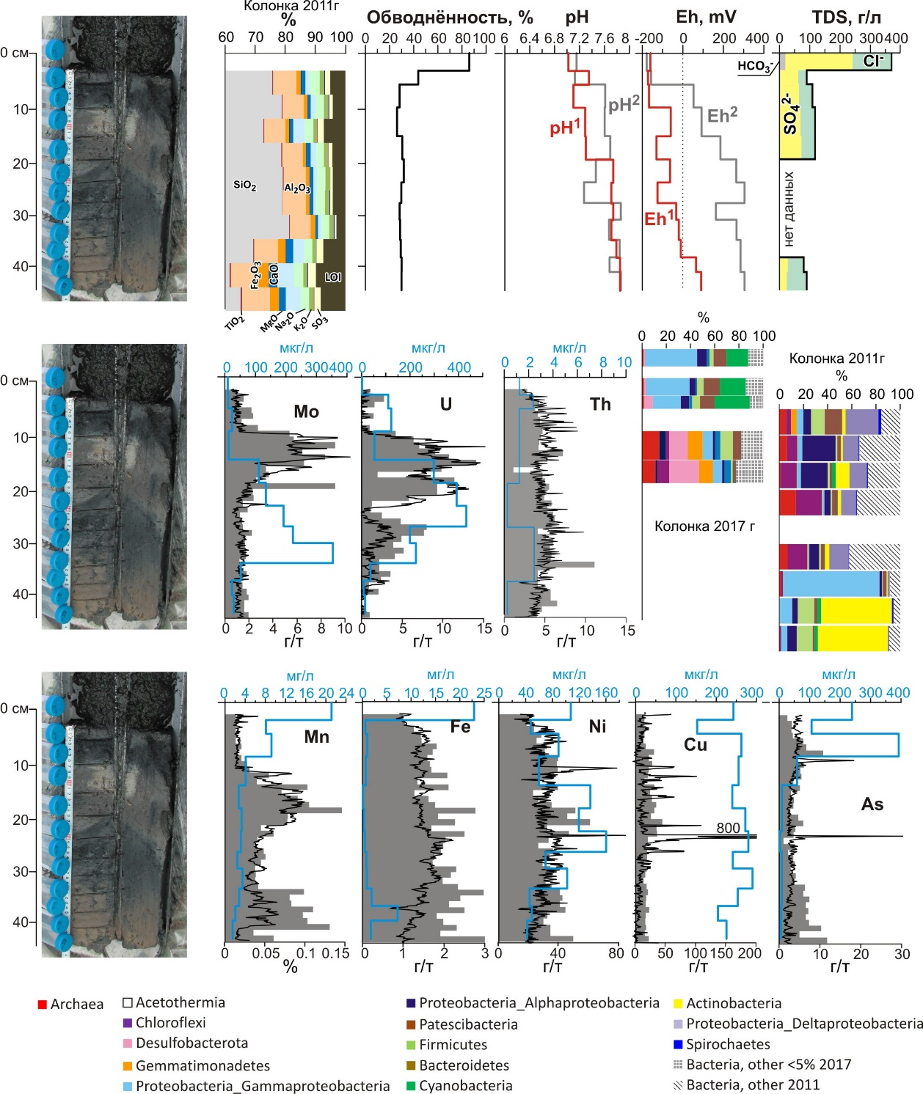
Согласно этим данным окси-клин располагается в осадке оз. Солёное на глубине 35-38 см [Лазарева и др., 2017]. Однако, подобное распределение элементов в растворе также объясняется деятельностью сульфат-редуцирующих микроорганизмов [Lovley et al., 1993], многие из которых определяют реакции окисления и/или восстановления элементов с переменной валентностью, в том числе U, Fe, Mn, Mo и т.д. [Lovley, 1993].
После отбора образцов для микробиологических исследований к веществу, извлечённому из внутренней части осадка (кроме верхних 2х слоёв) добавляли дистиллированную воду дополнительно очищенную на установке Milli-Q, Millipore (с pH 7.3 и Eh ~ 400 mV) в пропорции 7.5 мл осадка/5 мл воды. В полученной суспензии измеряли pH и Eh. Оставшееся вещество герметично упаковывалось и в стационарных условиях из него отжимался поровый раствор (ПР). Полученные авторами данные показывают, что Eh возрастает с глубиной и максимальные содержания U в поровом растворе приходятся на восстановительные условия.

Slide 31
В плавающем цианобактериальном сообществе преобладали бактерии типа Proteobacteria (52.4%) с доминированием класса Gammaproteobacteria (42.9%). На втором месте по численности находились Cyanobacteria (17,8%), на третьем - Bacteroidetes (10,7%). В верхних неконсолидированных слоях донного осадка преобладали те же типы бактерий и архей, что и в плавающем цианобактериальном сообществе. Резкая смена состава микробного сообщества наблюдается в уплотнённом осадке.
В 2011 и 2017 годах состав сообществ отличается, но общие закономерности остаются близкими. В 2017 году на глубине 10-15 см резко возрастает (до 14,4%) количество архей. В данном слое преобладающими типами бактерий являются Proteobacteria (26%), Gemmatimonadetes (12.3%) и Firmicutes (10.4%), соответственно. В следующем слое донных отложений 15-18 см самыми многочисленными типами были Proteobacteria (34.3%), затем Gemmatimonadetes (11,5%) и Chloroflexi (9,9%). По-прежнему велико было количество архей (11,1%). Superphylum Patescibacteria, а также типы Actinobacteria, Bacteroidetes, Planctomycetes и Caldatribacteriota занимали долю от 2 до 5.3%.

Slide 32
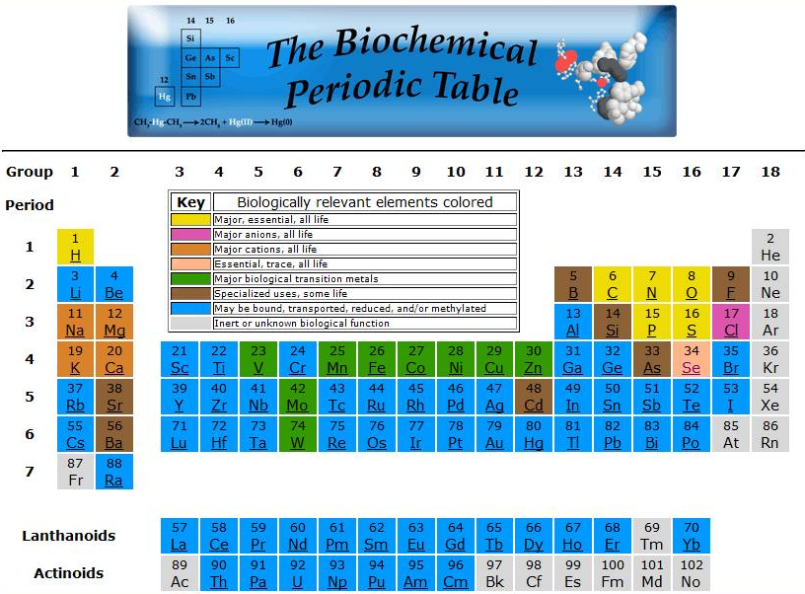
V, Ni, Cu, Zn, Mo, Cr, Sb, Pb
U, Se, As, Hg, PGE, Au, Re, Os
Элементы переходных металлов V, Mo, W, Mn, Fe, Co, Ni, Cu и Zn служат осмотическими регуляторами, структурным клеем и каталитическими центрами сотен клеточных реакций. Более одной трети всех охарактеризованных ферментов являются металлоферментами.
Поскольку микроорганизмы являются ключевыми агентами циклов углерода, азота, серы, бактериальные ферменты, содержащие Fe, Mo, Mn, Ni и Cu, являются агентами, ответственными за их круговорот.

Slide 33
V, Ni, Cu, Zn, Mo, Cr, Sb, Pb
U, Se, As, Hg, PGE, Au, Re, Os
Известны микроорганизмы используют элементы с переменной валентностью, получая энергию в процессе окисления/восстановления (например, As(III/V), Fe(II/III), Mn(II/IV), V(IV/V), Se(IV/VI), U(IV/VI); Tebo and Obraztsova, 1998; Stolz and Oremland, 1999; Ehrlich, 2002; Lloyd, 2003; Tebo et al., 2005; Madigan and Martinko, 2006 и т.д.).
Известно, селективное использование некоторыми организмами B, F, Si, Cd, Sr, Ba (кремнистые створки диатомовых водорослей, Chen et al, 2002) и др.).
Se – специфический элемент особенно используемый отдельными микроорганизмами.

Slide 34
Метаболизм углерода
Основным путем получения углерода микробными сообществами является углеводный обмен (Central carbohydrate metabolism). Наряду с этим во всех микробных сообществах представлена сеть метаболических реакций, включающих перенос групп с одним атомом углерода от одного соединения другому (One-carbon Metabolism) и фиксация углекислого газа. Фиксация углекислого газа, сопряженная с процессами оксигенного фотосинтеза, характерна для цианобактерий, доля которых в исследуемых сообществах была значительна.
Более глубоко расположенных микробных сообществ характерно связывание углерода путями метаногенеза и гетеротрофной ассимиляции углекислоты.
В метагеномах озера среди метаногенных микроорганизмов доминируют представители порядков Methanosarcinales и Methanococcales. В глубинном сообществе добавляются Methanobacteriales, Methanomicrobiales, и другие виды метаногенных архей. Уникальным путем восстановления углекислого газа до метана обладают исключительно метаногенные археи порядка Methanosarcinales: CO2 + 4 H2 → CH4 + 2H2O
Метаболизм азота
В состав ферментов путей метаболизма азота входят ионы Mo, Co, Fe, Ni, Ru, Re, Os и других микроэлементов, концентрация которых повышена в отжиме плавающего цианобактериального сообщества и достаточно высока в поровых растворах донных отложений. В таких комплексах молекула азота поляризуется в поле атома металла и присоединяется к нему одним атомом, в результате чего изменяется частота валентных колебаний в молекуле азота и повышается её реакционная способность.
В микробных сообществах ниже 10 см расширяется спектр нитрат- и нитритредуктаз за счет появления новых ферментов, в том числе характерных для архей, что хорошо согласуется с увеличением в донных слоях численности и видовой представленности домена архей. Наибольшее разнообразие ферментов денитрификации сосредоточено R3 слое донных отложений. Среди денитрификаторов доминируют виды протеобактерий (дельта и альфа), существенную долю составляют археи класса Halobacteria, бактерии классов Flavobacteria, Cytophagia, Chlorobia. В более глубоких слоях возрастает количество видов клостридий и актинобактерий, способных связывать неорганический азот.

Slide 35
Метаболизм серы
Значительную долю в микробных сообществах озера занимают процессы ассимиляции серы. В поверхностных и поровых растворах высоко содержание окисленной серы в составе аниона SO42-. Окислительно-восстановительные реакции серы являются источником энергии в хемосинтезе. Во всех слоях и в плавающем цианобактериальном сообществе происходит восстановление сульфата (Fe2SO4) до H2S через аденилсульфат посредством ферментов sulfate adenylyltransferase [EC:2.7.7.4] phosphoadenosine phosphosulfate reductase [EC:1.8.4.8 и adenylylsulfate kinase [EC:2.7.1.25]:
ATP + sulfate = diphosphate + adenylyl sulfate [RN:R00529]
Thioredoxin + 3'-Phosphoadenylyl sulfate <=> Thioredoxin disulfide + Sulfite + Adenosine 3',5'-bisphosphate
Assimilatory sulfate reduction,
8[H]+ + SO42- > H2S+2H2O+2OH-
Представители рода Desulfovibrio устойчивы к тяжёлым металлам и способны восстанавливать соединения хрома, меди, марганца, никеля и цинка.
Метаболизм серы наиболее выражен ниже 10 см, где к процессам хемосинтеза добавляется окисление органических субстратов, также содержащих серу.
В плавающем цианобактериальном сообществе процессы метаболизма серы реализованы бактериями, в то время как в остальных микробных сообществах в метаболизме серы принимают участие также и археи, количество которых увеличивается с глубиной. Наибольшее разнообразие ферментов метаболизма серы сосредоточено в слое R3, где выявлено 512 видоспецифичных ферментов, в основном бактериальных. С глубиной бактериальных ферментов становится меньше и добавляются ферменты, характерные для метаногенных архей Methanomicrobiales, галофильных Methanosarciniales, Methanoregulaceae, Methanofastidiosales и др.

Slide 36
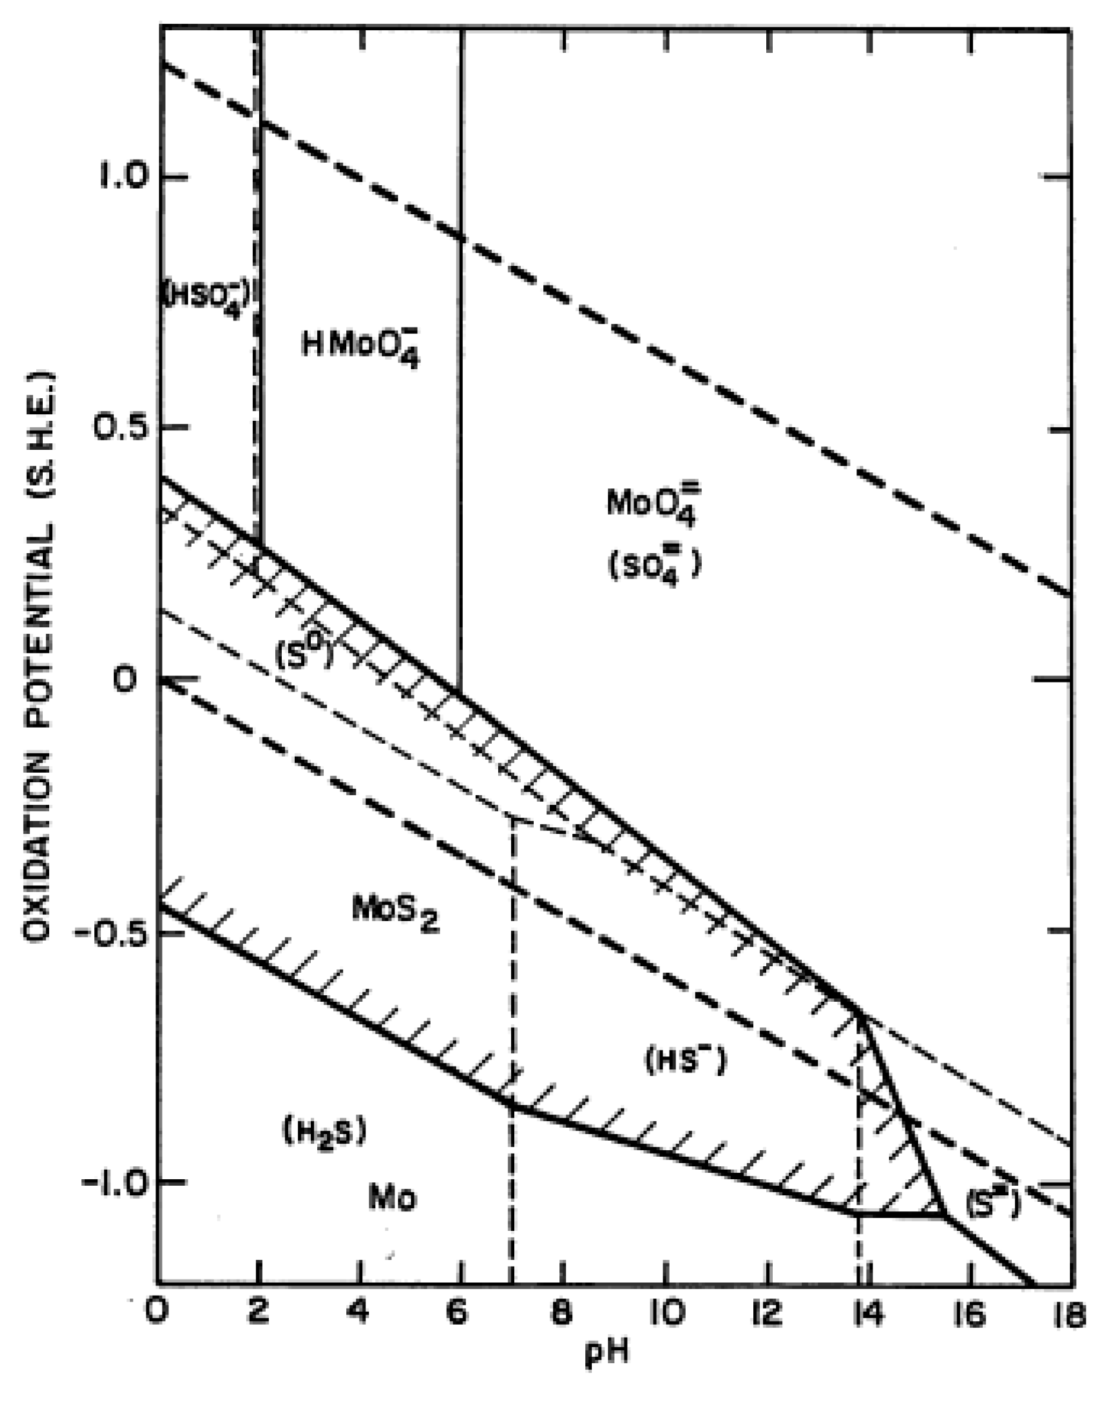

Slide 38
HRTEM image of MoSC showing curved layers that
commonly form closed cells. Inset: SAED pattern with the form of a powder pattern.
BSE image of MoSC nodules. Sulfides and clay minerals occur within the nodules.
Предполагается, что такие текстуры, которые наблюдались только в двухмерном изображении, соответствуют субсферическим ячейкам в трех измерениях. Они напоминают текстуры смектита, обнаруженного как продукт изменения вулканического стекла (Masuda et al. 1996) и некоторых искусственных катализаторов MoS2 (Payen et al. 1989; Datye et al. 1996) [Kao L. S. et al. AC/MoS2 mixed-layer phase (MoSC) occurring in metalliferous black shales from southern China, and new data on jordisite //American Mineralogist. – 2001. – Т. 86. – №. 7-8. – С. 852-861.]

Slide 39
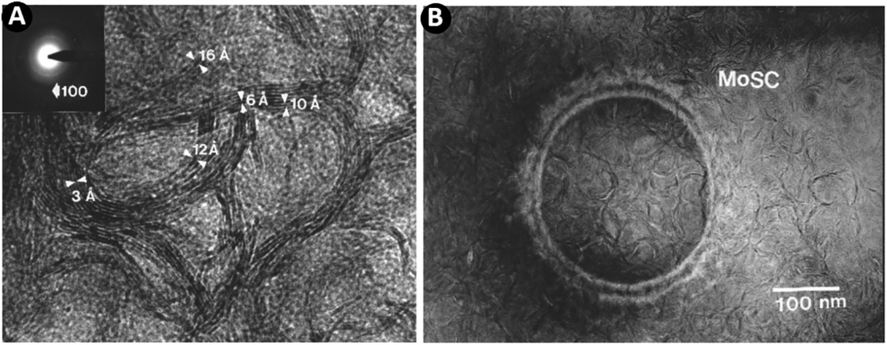
Данные ТЕМ показывают MoSC должен иметь слоистую структуру с пакетами, напоминающими молибденит и графитоподобный углерод, толщиной в среднем пять слоев. Аналитические данные согласуются с идеализированной формулой Mo3S6C10, но обычно он содержит 1–3 мас. % каждого из Fe, Ni и As, так что его состав может быть лучше аппроксимирован формулой (Mo,Fe,Ni)3(S,As)6C10.
Субкруглые структуры, встречающиеся в MoSC, были интерпретированы как окаменелые бактерии, а Kao et al. (2001) поэтому предположили, что MoSC образовались в результате замещения бактериальной биомассы.[Hackley P. C. et al. A review of spatially resolved techniques and applications of organic petrography in shale petroleum systems //International Journal of Coal Geology. – 2021. – Т. 241. – С. 103745.]

Slide 41
Pagès A. et al. Geochemical investigation of the lower Cambrian mineralised black shales of South China and the late Devonian Nick deposit, Canada //Ore Geology Reviews. – 2018. – Т. 94. – С. 396-413.

Slide 42
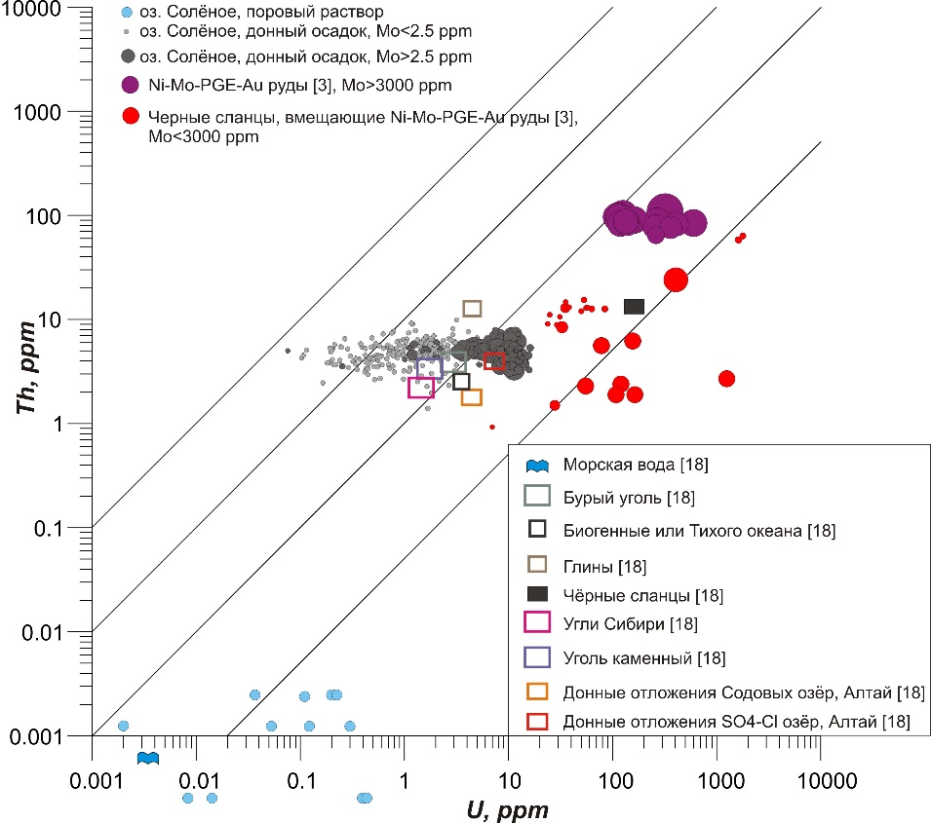
Торий-урановое отношение в донных отложениях оз. Солёное, Ni-Mo-PGE-Au рудах, связанных с черносланцевыми отложениями и вмещающими их осадками [Xu et al., 2013] и некоторых типичных осадочных образованиях [Рихванов и др., 2007]. Относительный размер кружка указывает на различное содержание Mo в выборке.

Slide 44
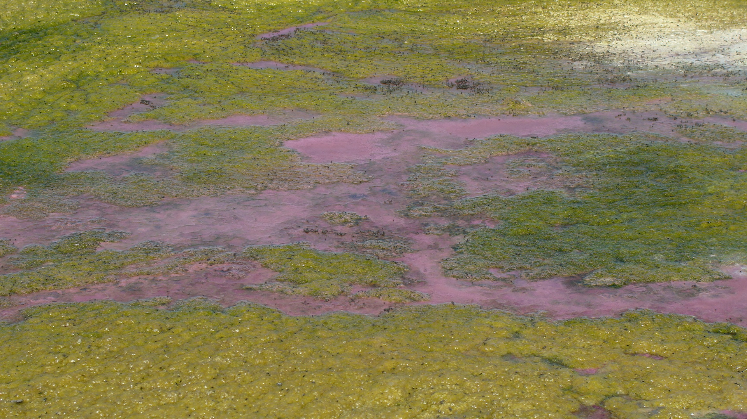
Спасибо за внимание!

